Slide 1
01. Orientation
실습 진행 개요
개발 환경 설정
연습 문제 1
1

Slide 2
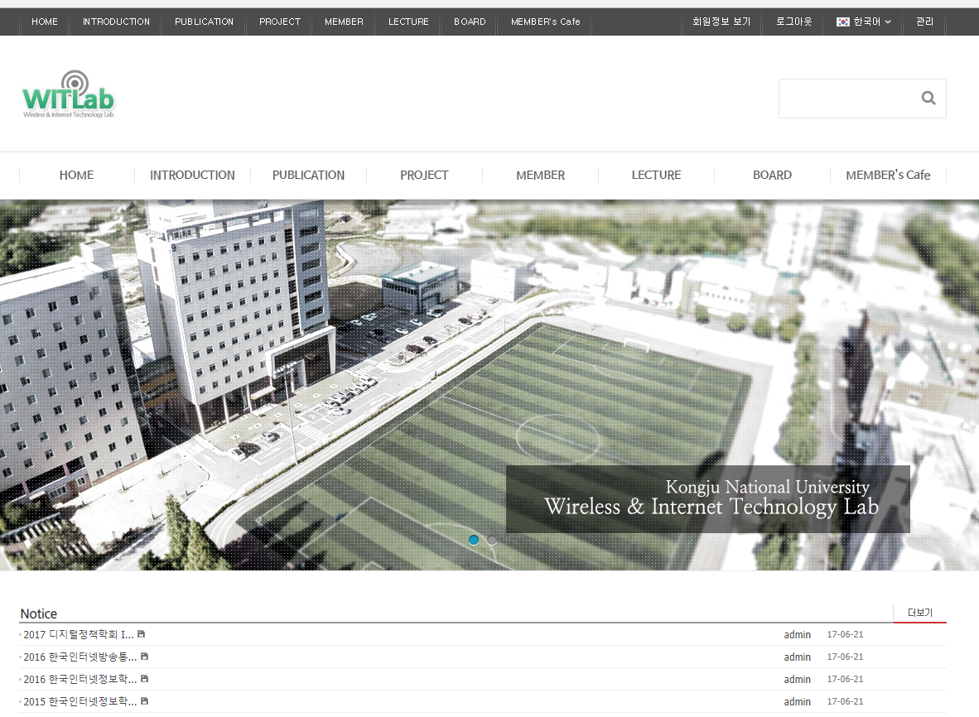
1. 실습 진행 개요
1. WitLab 홈페이지 가입
witlab.kongju.ac.kr
이름 : 본인 이름, 닉네임 : 학번_이름
회원 가입시 형식 꼭 지킬 것
이름과 닉네임에 영문자 금지! (어느 날 아무도 모르게 계정 삭제될 수 있음)
실습 문제 다운로드 : LECTURE -> PPT Reference
실습 코드 업로드 : LECTURE -> Java 00 Class
업로드 방법
글 제목 : 년월일_학번_이름_n주차
Eclipse 프로젝트에서 src 하위 패키지 전체 압축
압축파일명 : 학번_이름_n주차.zip
01. Orientation

Slide 3
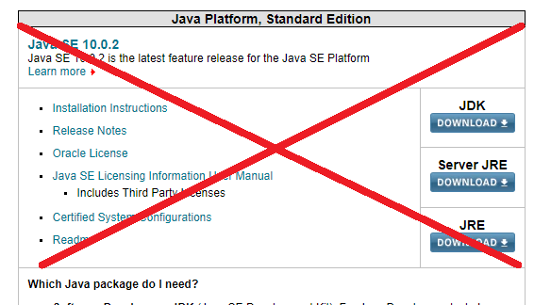
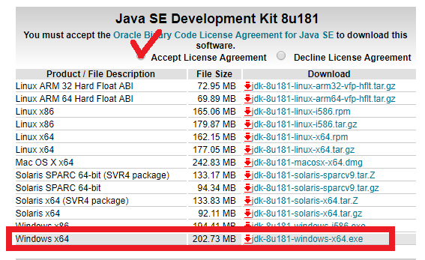
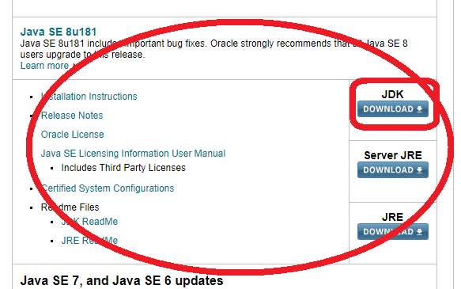
2. 개발 환경 설정
1. JDK 설치
https://www.oracle.com/technetwork/java/javase/downloads/index.html
01. Orientation

Slide 4
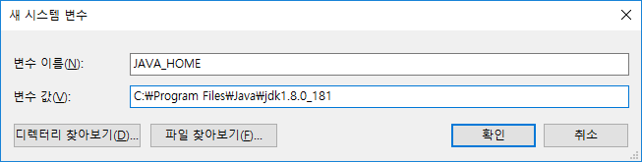

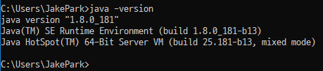
2. 개발 환경 설정
2. Java PATH 등록
실행창 열기 (Win + r)
‘sysdm.cpl’ 입력 후 엔터
‘고급’ 탭
‘환경 변수’ 버튼
‘시스템 변수’ 새로 만들기 클릭
변수이름 : JAVA_HOME, 변수 값 : C:\Program Files\Java\jdk1.8.0_181
‘시스템 변수‘ 항목 중 ‘Path’ 더블클릭
하단에 다음 추가 : %JAVA_HOME%\bin
실행창 열기 (Win + r)
‘cmd’ 실행
java -version 명령 실행하여 버전 확인
01. Orientation

Slide 5

2. 개발 환경 설정
3. Eclipse 설치
Eclipse 는 Java를 먼저 설치해야만 사용 가능
https://www.eclipse.org/downloads/download.php?file=/oomph/epp/photon/R/eclipse-inst-win64.exe
↑ 다운로드 링크
01. Orientation

Slide 6
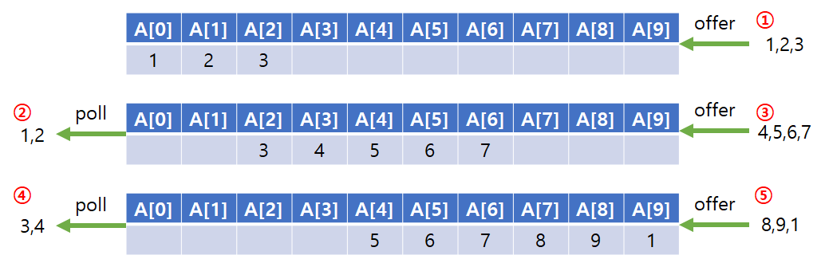
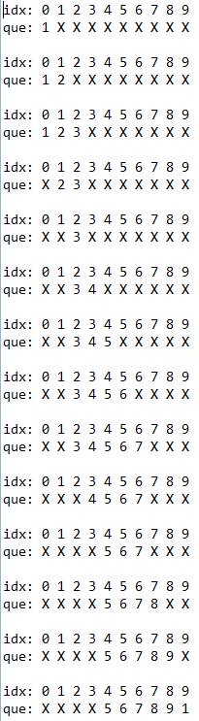
3. 연습 문제 1
01. 큐 구현
큐는 선입 선출(First In First Out)의 자료구조
위 그림을 참고하여 큐 기능을 갖는 클래스를 작성하고 실행화면과 같이 동작하도록 프로그램을 작성
MyQueue Class
int[] queue : 큐 구현용 배열 (길이는 10)
void offer(int n) : 정수 n을 큐에 삽입
int poll() : 큐에서 정수 데이터를 꺼내 옴
void printQueue() : 현재 큐의 데이터 현황을 출력
Main Class
MyQueue 객체 생성
void batch() : 다음과 같이 데이터 처리 수행과 큐 현황 출력
1,2,3 삽입 -> 1,2 추출 -> 4,5,6,7 삽입 -> 3,4 추출 -> 8,9,1 삽입
실행화면
01. Orientation

